Slide 1
عمليات مكاتب أمامية
Front office operations
THM505
اسمُ المؤلّف: أحمد عفيفه

Slide 2
المكتب الأمامي – الاستقبال (2)
الرابعة

Slide 3
استكمال بطاقة تسجيل الضيف.
إجراءات التعامل مع الضيوف.
مهام ورديات العمل في قسم الاستقبال.
أنواع الغرف الفندقية.

Slide 4
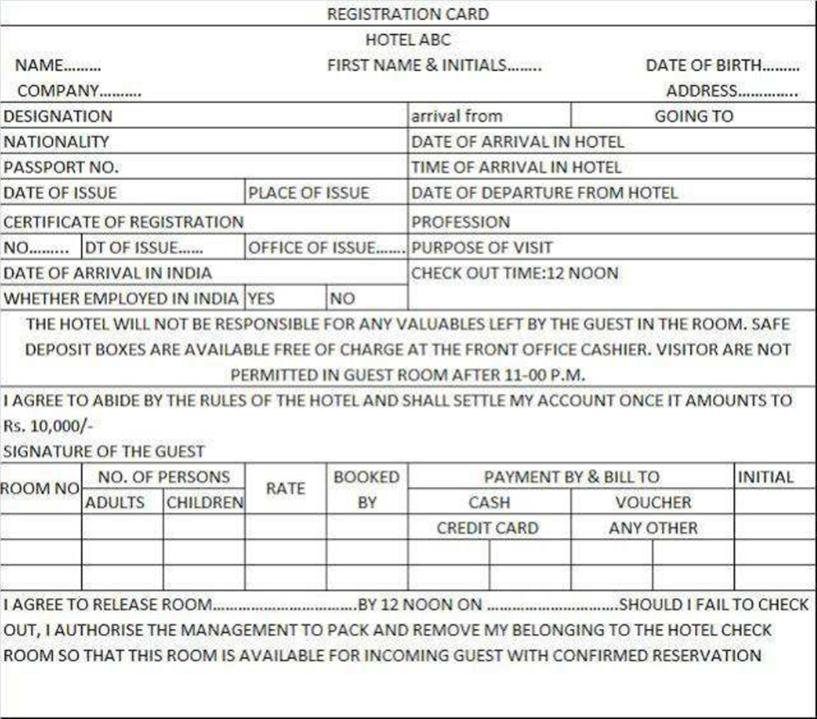
استكمال بطاقة تسجيل الضيف

Slide 5
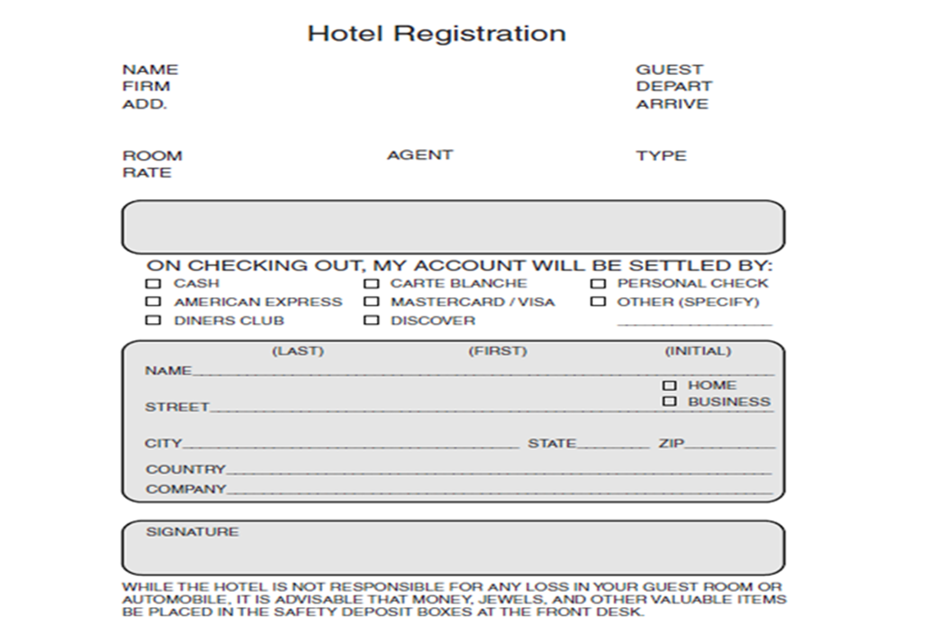
مراجعة اكتمال بطاقة التسجيل

Slide 6
مراجعة اكتمال بطاقة التسجيل
مساوئ بطاقة التسجيل
مكلفة نسبياً.
إيجابيات بطاقات التسجيل
يمكن للعديد من الضيوف التسجيل في الوقت نفسه.
يمكن الحفاظ على خصوصية معلومات الضيف.
التسجيل المسبق ممكن.
المظهر والجمالية.
يمكن أن تضيع أو تُفقد، إذا لم يتم تخزينها بشكل صحيح.

Slide 7
التعامل مع طرق الدفع المختلفة
بطاقة الائتمان.
الشيكات السياحية.
تسوية الشركة.
قسيمة وكيل السفر (TAV).

Slide 8

الملفات

Slide 9
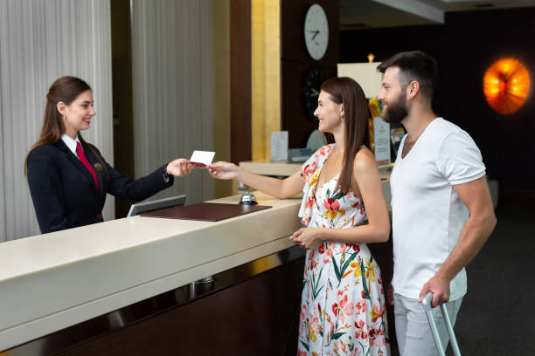
إجراءات التعامل مع الضيوف
إجراءات استقبال الضيوف

Slide 10
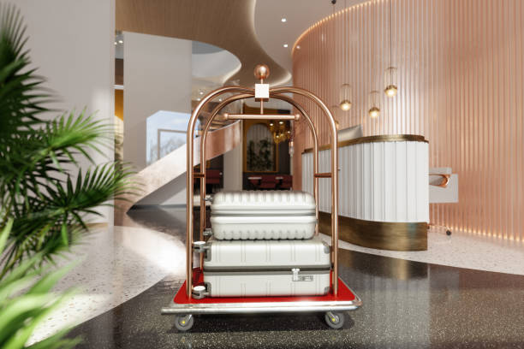
إجراءات التعامل مع الضيوف
إجراءات مغادرة الضيوف

Slide 11

مهام ورديات العمل في قسم الاستقبال
مهام الوردية الصباحية لقسم الاستقبال

Slide 12
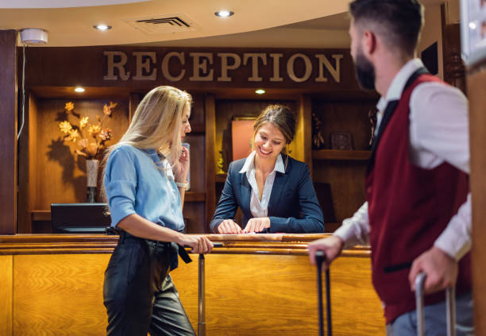
مهام ورديات العمل في قسم الاستقبال
مهام الوردية المسائية

Slide 13
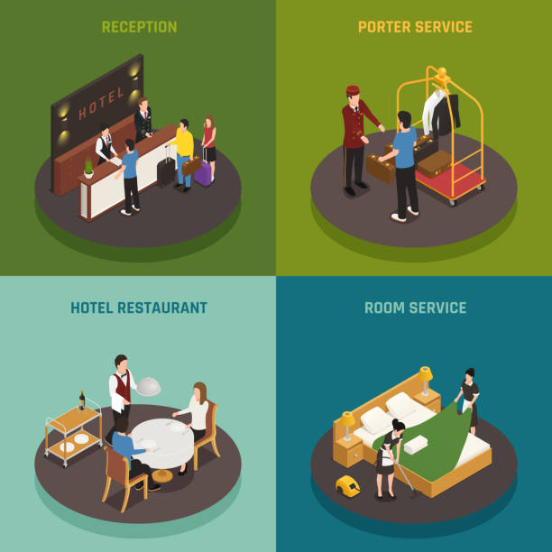
مهام ورديات العمل في قسم الاستقبال
مهام وردية العمل الليلي

Slide 14
مهام ورديات العمل في قسم الاستقبال
التعامل مع المفاتيح
تُستخدم الآن بطاقات المفاتيح الإلكترونية، ويتم تنشيط المفاتيح في وقت تسجيل وصول الضيف وتسلّم إلى الضيف. يتم تفعيل المفاتيح حتى تاريخ المغادرة ووقت المغادرة المحدد.

Slide 15
مهام ورديات العمل في قسم الاستقبال
سياسة الدفع المسبق
يطلب من الضيوف الذين يقومون بالحجز في فندق ضمان الحجز عن طريق دفع كامل المبلغ أو جزء منه مقدماً، فإذا قام الضيف بإلغاء الحجز قبل وقت قصير من تاريخ الوصول أو لم يقم بتسجيل الوصول، لا يُرجع المبلغ المدفوع مقدماً، ويطلق على ذلك اسم رسوم المصادرة للغرفة room forfeiting charges.

Slide 16
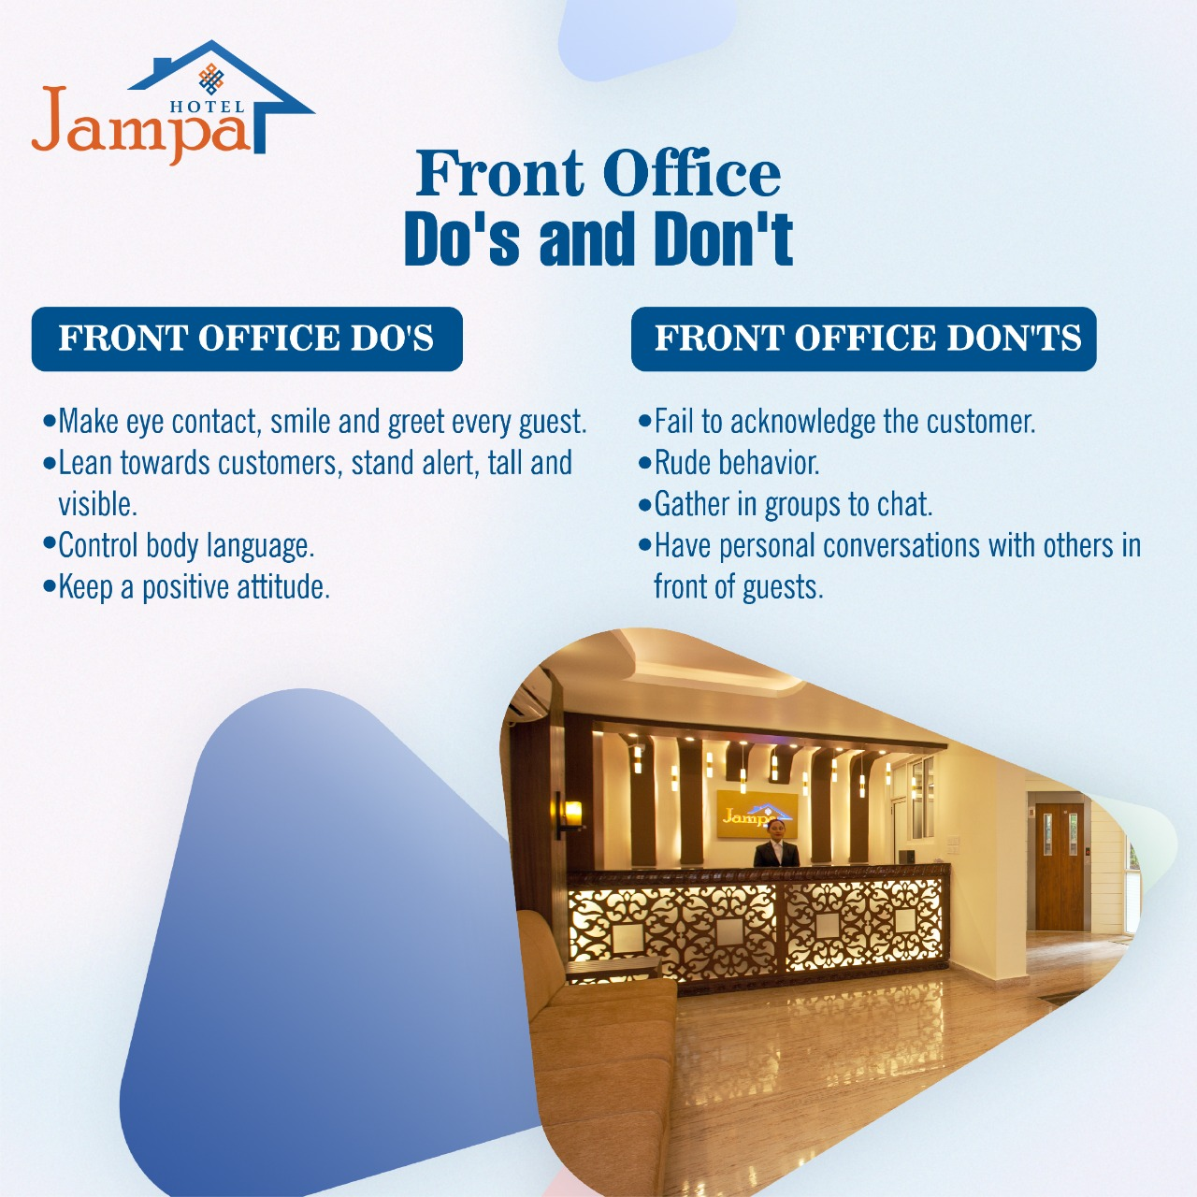
قواعد العمل لموظفي المكاتب الأمامية
ماذا بإمكان موظفي المكتب الأمامي أن يفعلوا

Slide 17
قواعد العمل لموظفي المكاتب الأمامية
ما لا يجب فعله من قبل موظفي المكتب الأمامي

Slide 18
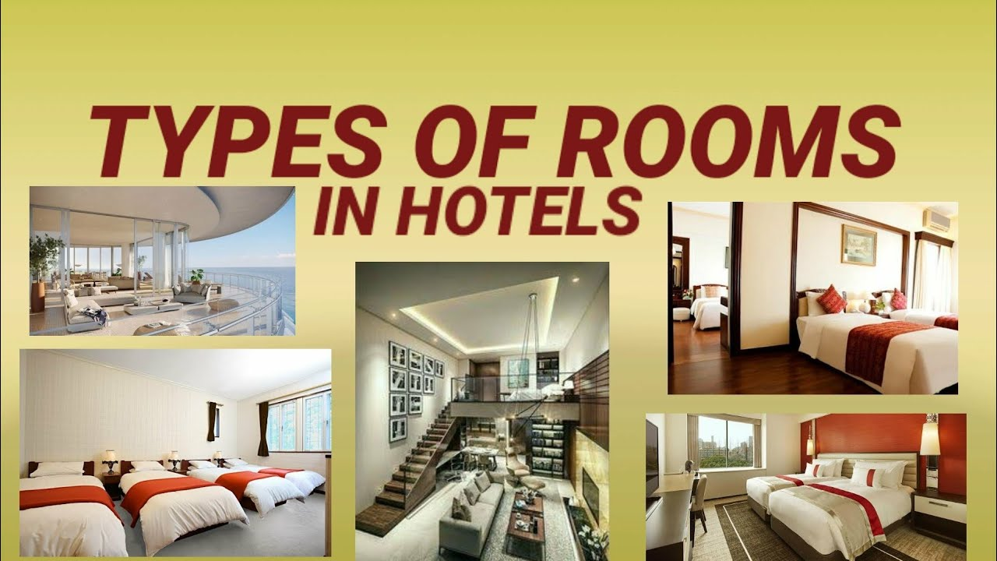
أنواع الغرف الفندقية
أنواع الغرف الفندقية

Slide 19
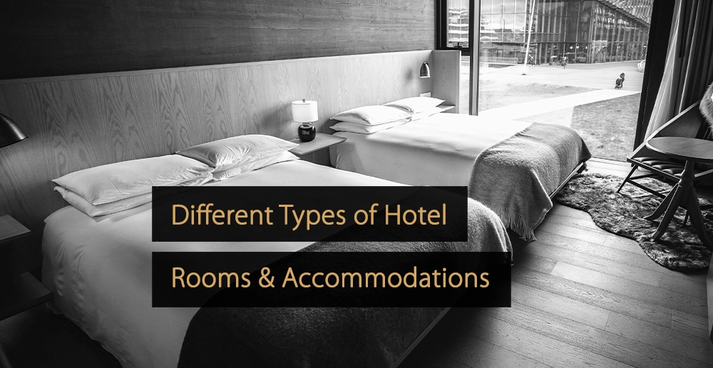
أنواع الغرف الفندقية
الأجنحة الفندقية

Slide 20
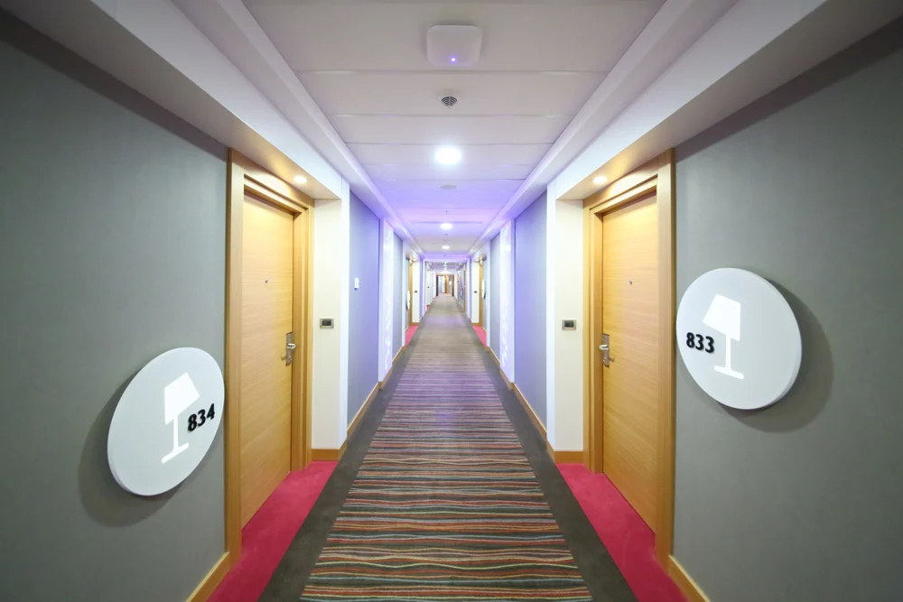
أنواع الغرف الفندقية
تموضع الغرف في الفنادق

Slide 21
تم التعرف في هذا الفصل على:
إيجابيات بطاقة تسجيل الضيوف ومساوئها.
مهام قسم الاستقبال في استقبال الضيوف وتسكينهم ومن ثم خدمتهم في أثناء الإقامة وصولاً للمغادرة.
مهام ورديات العمل.
أنواع الغرف الفندقية.

